Slide 1
Как украшены стены и потолки соборов?

Slide 7
Живопись

Slide 8
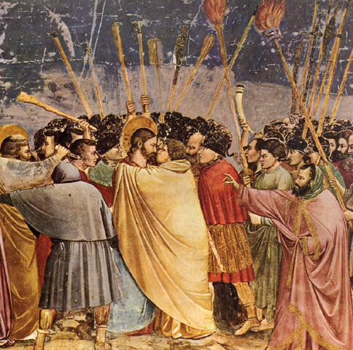

Slide 10
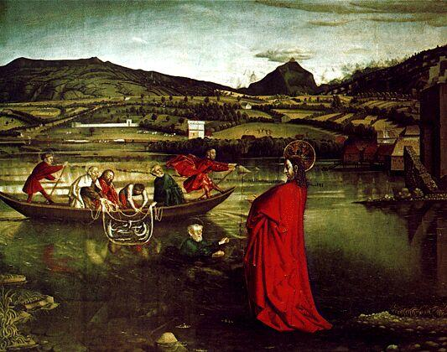

Slide 13
Костюмы эпохи Средневековья

Slide 15
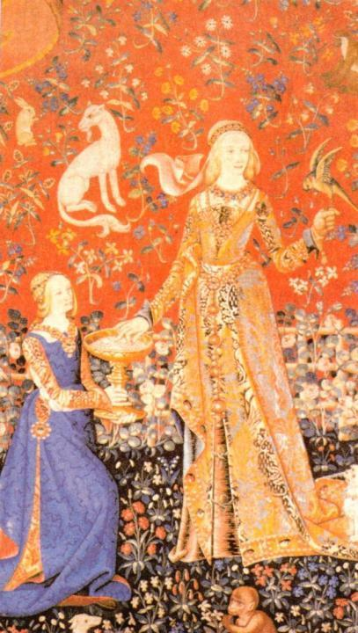

Slide 16
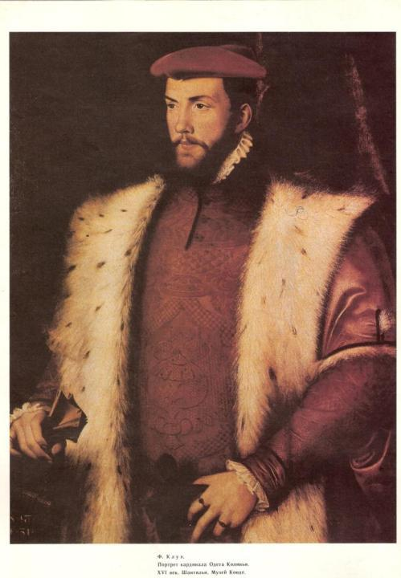

Slide 18
О чем может рассказать костюм?

